Slide 1
프로그램 프로세스 프로세서
스레드

Slide 2
프로그램
실행할 수 있는 파일
Notes:
윈도우, 리눅스, 유닉스같은 OS의 환경에서 실행할 수 있거나, 데이터 내지는 정보가 담긴 파일입니다.
운영체제에서 파일같은 형태로 저장됩니다.
.txt나 .xls 같은 것도 프로그램인가?라고 묻는다면 이 자체로는 프로그램이라고 단정지을 수 없으나
더블 클릭해서 실행 됐을 때, 운영체계에서 미리 정해진 확장자들로 연결되어 프로그램이 실행된다고 할 수 있다.
불필요한 부분……
프로그램 자체는 디스크 내 파일로 존재하고 동작을 하지 않는 정적이며 수동적인 개체여서, 프로그램을 실행시키려면 운영체제로부터 프로그램이 동작하는데 필요한 CPU, 메모리, 입출력장치, 파일 등의 자원을 할당받아 동장을 시작해야 한다.

Slide 3
프로세스
프로그램을 실행하여, 프로그램이
돌아가고 있는 상태
Notes:
작업의 과정이 파일로 저장되어 있으면 그것을 프로그램이라 부르고, 프로그램이 메모리에 적재되어 실행 중이거나 실행 대기중일 때 프로세스 라고 부른다.
``도우라는 운영체계에서 미리 정해진 확장자들이 더블 클릭될 때 연결된 프로그램을 실행하라는 약속을 미리 한 것

Slide 4
프로세서
프로그램이 동작하게끔 해주는 하드웨어
CPU ( Central Processing Unit
: 중앙처리장치 )
Notes:
하드웨어적인 측면에서 “컴퓨터 내에서 프로그램을 수행하는 하드웨어 유닛”
소프트웨어적 프로세서도 있는데 , 데이터 포맷을 변환하는 역할을 수행하는 데이터 프로세싱 시스템을 의미(워드 프로세서)

Slide 5
프로세스
명령어
Code영역 : 실행 명령을 포함하는 코드들
전역변수
Data영역 : Static 변수 혹은 Global 변수
프로그래머 할당
Heap영역 : 동적 메모리 영역
지역변수
전달인자 정보
지역변수, 매개변수, 반환 값
등등 일시적인 데이터
Stack영역 :
Notes:
앞에서 프로그램, 프로세스, 프로세서를 비교할 때는 막연하게 설명을 했음.
보통 프로세스를 메인메모리로 이동하여 실행중인 프로그램이라고 일반적으로 정의함.
프로그램이 실행되고 프로세스 상태가 되면서 Os에서 프로세스가 바라보는 메모리영역으로 네가지가 할당됨.
코드영역
데이터 영역
힙영역
스택영역
Code 영역
프로세스가 실행할 코드와 매크로 상수가 기계어의 형태로 저장된 공간이다. 컴파일 타임에 결정되고 중간에 코드를 바꿀 수 없게 Read-Only 로 지정돼있다.
Data 영역
코드에서 선언한 전역변수 또는 static 변수 등등이 저장된 공간이다. 전역변수/static 값을 참조한 코드는 컴파일 하고 나면 Data 영역의 주소값을 가르키도록 바뀐다. 실행 중도에 전역변수가 변경 될 수도 있으니 이 영역은 Read-Write로 지정돼있다.
단, 초기화 되지 않는 전역 변수는 BSS 영역에 할당된다.
Stack 영역
자료구조로 많이 알려진 Stack은 프로세스의 메모리 공간을 관리하기 위한 알고리즘중 하나이다. 이 영역은 함수 안에서 선언된 지역변수, 매개변수, 리턴값, 돌아올 주소 등등이 저장되고 함수 호출시 기록하고 종료되면 제거한다. 기록하고 종료하는 메커니즘은 자료구조에서 배운 후위선출(LIFO) 방식을 따른다.
컴파일 타임에 크기가 결정되기 때문에 무한히 할당 할 수 없다. 재귀함수가 너무 깊게 호출되거나 함수가 지역변수를 너무 많이 가지고 있어 stack 영역을 초과하면 stack overflow 에러가 발생한다.
Heap 영역
프로그래머가 필요할 때마다 사용하는 메모리 영역. Code, Data, Stack 영역과는 다르게 Heap은 런타임에 결정된다. 프로그래머는 malloc, calloc으로 Heap 영역의 메모리를 사용할 수 있다. 데이터 배열의 크기가 확실하지 않고 변동이 있을 때 Heap 영역을 활용해서 메모리를 할당한다. 단 사용하고 난 다음에는 반드시 해제를 해야 한다. 안그러면 memory leak이 발생한다.
스택보다 할당할 수 있는 메모리 공간이 많다는 것이 장점이지만 포인터로 메모리 영역을 접근해야 하기 때문에 다른 자료구조에 비해서 데이터를 읽고 쓰는게 느리다.

Slide 6
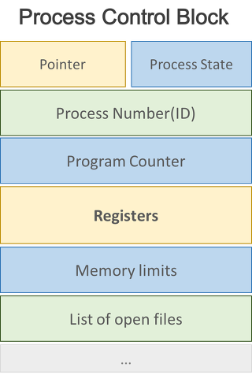
`
프로세스
메모리
프로세스
하드디스크
프로그램
명령어
Code영역
전역변수
Data영역
프로그래머 할당
Heap영역
지역변수
전달인자 정보
Stack영역
Notes:
이 프로세스 생성 과정에서 PCB 블록도 만들어짐.
PCB블록은 프로세스 제어 블록으로
특정한 프로세스를 관리할 필요가 있는 정보를 포함하는
운영 체제 커널의 자료 구조이다.
작업 제어 블록(Task Control Block, 줄여서 TCB) 또는 작업 구조라고도 한다

Slide 7
`
프로세스
Notes:
1.
포인터(첫 번째 블록): PCB를 연결하여 대기 상태의 큐를 구현할 때 포인터를 사용한다. 같은 입출력을 요구한 프로세스 끼리 모아둔다.(대기 큐)
2. 프로세스 상태
프로세스의 현재 상태로 생성, 준비, 실행, 완료 등 나타냄.
3프로세스 번호(PID)
운영체제 내 프로세스의 구분 기준이 되는 ID를 나타낸다.
4. 프로그램 카운터(PC)
프로세스 수행을 위한 다음 명령의 주소를 표시한다.
5. 레지스터(register)
실행상태에서 다른 상태로 전이되는 경우 CPU의 레지스터 정보를 이곳에 저장시켜서 나중에 다시 실행상태로 전이될 때 복구 시켜 프로세스의 정확한 수행을 이어나간다.
6. 메모리
프로세스가 저장된 주소와 가상 메모리를 사용하는 경우에는 가상주소와 실제주소의 사상(mapping) 정보, 기준 레지스터(base register)와 경계 레지스터(bound register) 등의 정보를 포함한다.
7. 프로세스 우선순위시스템에 의해 이용, 스케줄링 시 어떤 작업을 선택할 것인가를
결정
기타….. 회계정보
성능 측정과 순위에 대한 목적을 위한 정보이다.
CPU 사용시간, 프로세스의 시스템 존재 시간, 메모리 사용량, 보조기억장치 사용량, 그리고 기타 시스템 프로그램의 사용 실태 등의 다양한 정보를 포함한다.

Slide 8
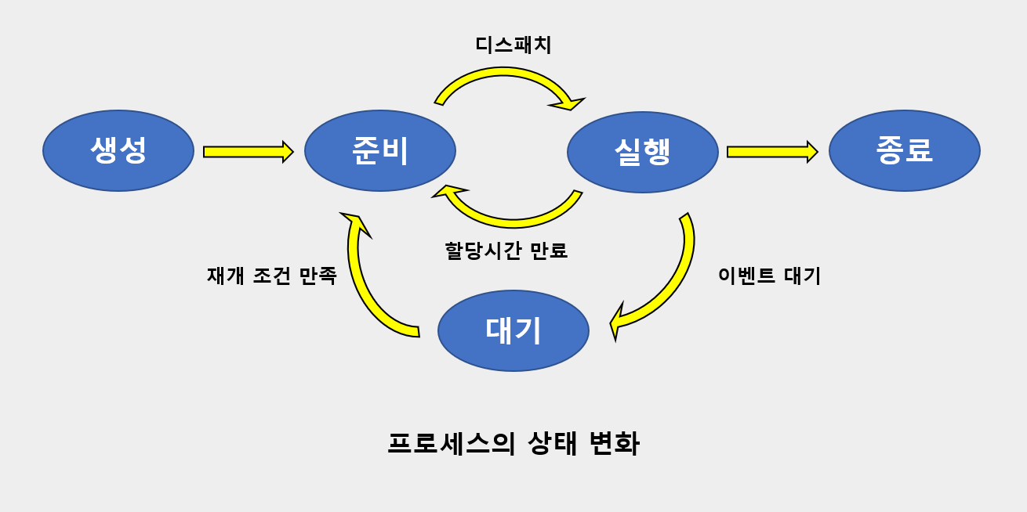
`
프로세스 상태
Notes:
프로세스 상태 = 프로그램의 일부 명령어가 메모리로 올라간 상태
스케줄러란 어떤 프로세스에게 자원을 할당할지를 결정하는 운영체제 커널의 모듈을 지칭합니다.
생성상태 -> 준비상태
미리 정의된 정책에 따라 스케줄러에 의해 호출, 이때 메모리의 이용 가능성과 어떤 장치가 요구되는지를 검사한다.
준비상태 -> 실행상태
사전에 정의된 알고리즘(FCFS, SJF, SRT, RR등)에 따라 스케줄러에 의해 처리된다. 이 과정을 디스패치라고 한다.
실행상태 -> 준비상태
할당시간의 만료나 우선순위 알고리즘을 택하고 있는 시스템에서 높은 우선순위의 프로세스가 오는 경우 스케줄러에 의해 처리된다.
실행상태 -> 대기상태
READ, WRITE 또는 다른 입출력요구, 페이지 교환을 요구하는 작업 같은 명령 등에 의하여 일어난다.
이러한 작업은 상대적으로 오랜 시간이 걸리기 때문에 그동안 CPU를 다른 프로세스에 할당하여 활용하기 위함이다.
대기상태 -> 준비상태
입출력 장치 관리자의 신호에 의해 일어난다.
페이지 교환의 경우 페이지 인터럽트 핸들러가 메모리에 그 페이지가 있다는 신호를 보내게 되며, 프로세스는 준비 큐에 놓이게 된다.
실행상태 -> 종료상태
프로세스를 성공적으로 끝마친 경우, 혹은 운영체제가 에러 발생을 감지하고 프로세스를 강제로 종료시킨 경우에 스케줄러에 의해 실행된다.

Slide 9
`
멀티 프로세스
두개 이상 다수의 프로세서(CPU)가 협력적으로 하나 이상의 작업(Task)을 동시에 처리하는 것이다. (병렬처리)
각 프로세스 간 메모리 구분이 필요하거나 독립된 주소 공간을 가져야 할 경우 사용한다.

Slide 10
`
멀티 프로세스
Context Switching
CPU는 한번에 하나의 프로세스만 실행 가능하다.
CPU에서 여러 프로세스를 돌아가면서 작업을 처리하는 데 이 과정을 Context Switching라 한다.
동작 중인 프로세스가 대기를 하면서 해당 프로세스의 상태(Context)를 보관하고, 대기하고 있던 다음 순서의 프로세스가 동작하면서 이전에 보관했던 프로세스의 상태를 복구하는 작업을 말한다.
Notes:
프로세스 상태에서 봤었던 실행에서 대기 대기에서 준비로 다시 돌아가는 과정을 생각하면 이해가 되실 겁니다.

Slide 11
`
멀티 프로세스
장점
독립된 구조로 안전성이 높은 장점이 있다.
프로세스 중 하나에 문제가 생겨도 다른 프로세스에 영향을 주지 않아, 작업속도가 느려지는 손해정도는 생기지만 정지되거나 하는 문제는 발생하지 않는다.
여러개의 프로세스가 처리되어야 할 때 동일한 데이터를 사용하고, 이러한 데이터를 하나의 디스크에 두고 모든 프로세서(CPU)가 이를 공유하면 비용적으로 저렴하다.

Slide 12
`
멀티 프로세스
문제점
독립된 메모리 영역이기 때문에 작업량이 많을수록( Context Switching이 자주 일어나서 주소 공간의 공유가 잦을 경우) 오버헤드가 발생하여 성능저하가 발생 할 수 있다.
Context Switching 과정에서 캐시 메모리 초기화 등 무거운 작업이 진행되고 시간이 소모되는 등 오버헤드가 발생한다.

Slide 13
`
스레드
스레드는 프로세스 내에서의 다중처리를 위하여 제안된 개념으로 실행 단위를 프로세스에서 한 단계 낮추어 규정한 것이다.
운영체제는 하나의 프로세스에서 여러 개의 쓰레드가 수행될 수 있도록 한다.
Notes:
특징으로는
같은 프로세스 내에 있는 쓰레드는 같은 주소 공간에 존재하게 되며 동일한 데이터에 접근할 수 있고 하나의 쓰레드가 수정한 메모리는 같은 메모리를 참조하는 쓰레드에 영향을 미치게 된다
대부분의 기존 프로그램은 하나의 프로세스가 하나의 스레드를 갖는 형태이나 처리효율을 극대화하는 방법으로 프로세스 내에서의 병렬적 수행을 위하여 멀티 스레딩을 이용한다.

Slide 14
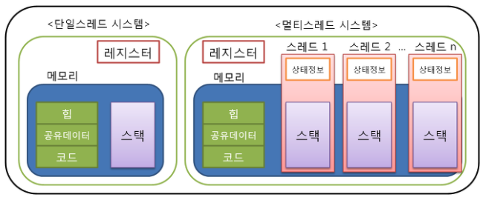
`
멀티 스레드
Notes:
하나의 프로세스에 여러 스레드로 자원을 공유하며 작업을 나누어 수행하는 것이다.

Slide 15
`
멀티 스레드
장점
시스템 자원소모 감소(자원의 효율성 증대)
시스템 처리율 향상(처리비용 감소)
간단한 통신방법으로 프로그램 응답시간 단축
Notes:
시스템 자원소모 감소 (자원의 효율성 증대)
프로세스를 생성하여 자원을 할당하는 시스템 콜이 줄어 자원을 효율적으로 관리할 수 있다.
시스템 처리율 향상 (처리비용 감소)
스레드 간 데이터를 주고 받는 것이 간단해지고 시스템 자원 소모가 줄어든다.
스레드 사이 작업량이 작아 Context Switching이 빠르다. (캐시 메모리를 비울 필요가 없다.)
간단한 통신 방법으로 프로그램 응답시간 단축
스레드는 프로세스 내 스택영역을 제외한 메모리 영역을 공유하기에 통신 비용이 적다.
힙 영역을 공유하므로 데이터를 주고 받을 수 있다.

Slide 16
`
멀티 스레드
문제점
자원을 공유하기에 동기화 문제가 발생할 수 있다.
(병목현상, 데드락 등)
주의 깊은 설계가 필요하고 디버깅이 어렵다.
(불필요 부분까지 동기화하면, 대기시간으로 인해 성능저하 발생)
하나의 스레드에 문제가 생기면 전체 프로세스가 영향을 받는다.
단일 프로세스 시스템의 경우 효과를 기대하기 어렵다.

Slide 17
`
??????
멀티 스레드 vs 멀티 프로세스
멀티 스레드는 멀티 프로세스보다 적은 메모리 공간을 차지하고 Context Switching이 빠른 장점이 있지만, 동기화 문제와 하나의 스레드 장애로 전체 스레드가 종료 될 위험을 갖고 있다.
멀티 프로세스는 하나의 프로세스가 죽더라도 다른 프로세스에 영향을 주지 않아 안정성이 높지만, 멀티 스레드보다 많은 메모리공간과 CPU 시간을 차지하는 단점이 있다.
Notes:
두 방법은 동시에 여러 작업을 수행하는 점에서 동일하지만, 각각의 장단이 있으므로 적용하는 시스템에 따라 적합한 동작 방식을 선택하고 적용해야 한다.

